Slide 1
N.º 133 - 2022
Visualização de funções implícitas por ray marching
41266  Diogo Castanheira Simões
Professor Orientador:
Prof. Doutor Abel João Padrão Gomes

Slide 2
Objetivos
Objetivo Principal:
Implementar um sistema de visualização de funções
implícitas
2

Slide 3
Objetivos
Objetivos Secundários:
Funções implícitas e as suas iso-superfícies;
Modelo de renderização por volume;
Algoritmo de ray marching;
Aceleração por hardware em OpenGL®
Diferenças entre execuções usando:
CPU single-threaded
CPU multi-threaded
Aceleração por GPU
3

Slide 4
Conceitos Base
Breve introdução ao Estado da Arte
4

Slide 5
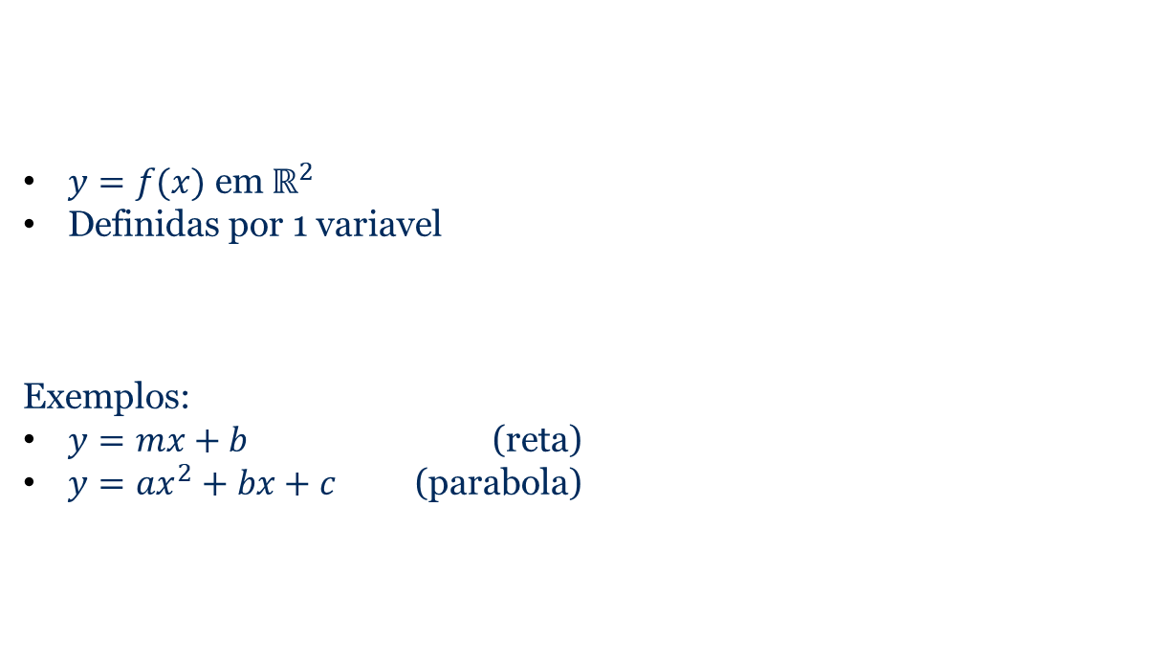
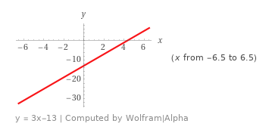
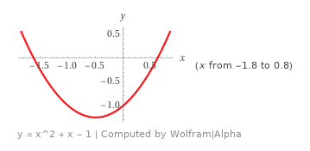
Funções Implícitas
Funções Explicitas
5
Conceitos Base

Slide 6
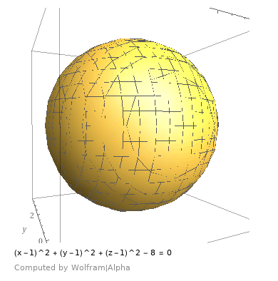

Funções Implícitas
Definição
Definição matemática:
$f\left(x_{1},…,x_{n} \right)=0, ℝ^{n}$
e.g., Esfera:
${(x−x_{0})}^{2} +$ ${(y−y_{0})}^{2} +{ (z−z_{0})}^{2}−r^{2}=0$
6
Conceitos Base

Slide 7
Renderização de Superfícies
Visualização de cor
7
Conceitos Base

Slide 8
Renderização de Superfícies
Visualização de cor
8
Conceitos Base

Slide 9
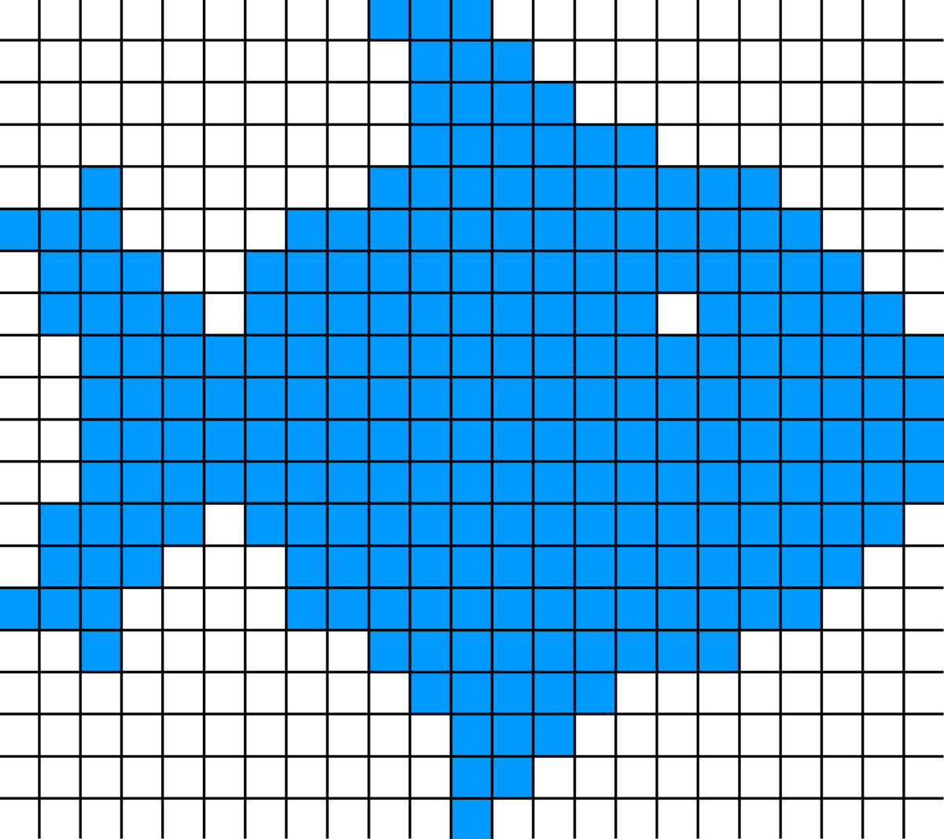
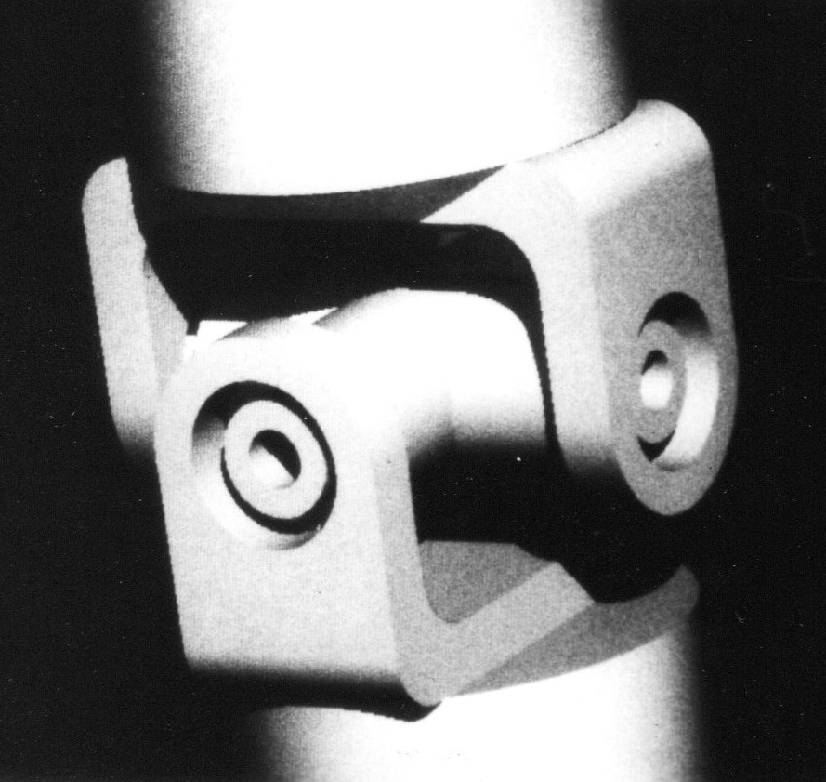
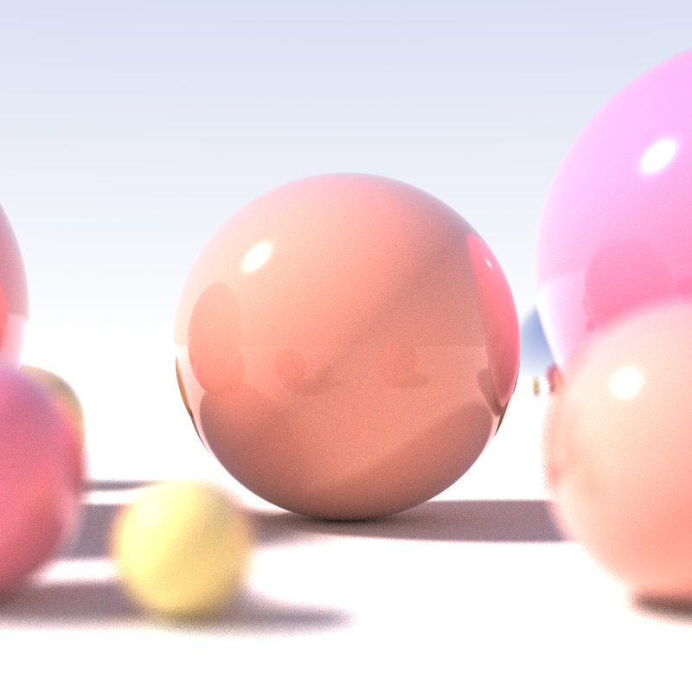
Renderização de Superfícies
Metodos de Renderização
Rasterização
Ray Tracing
Ray Casting
9
Conceitos Base

Slide 10
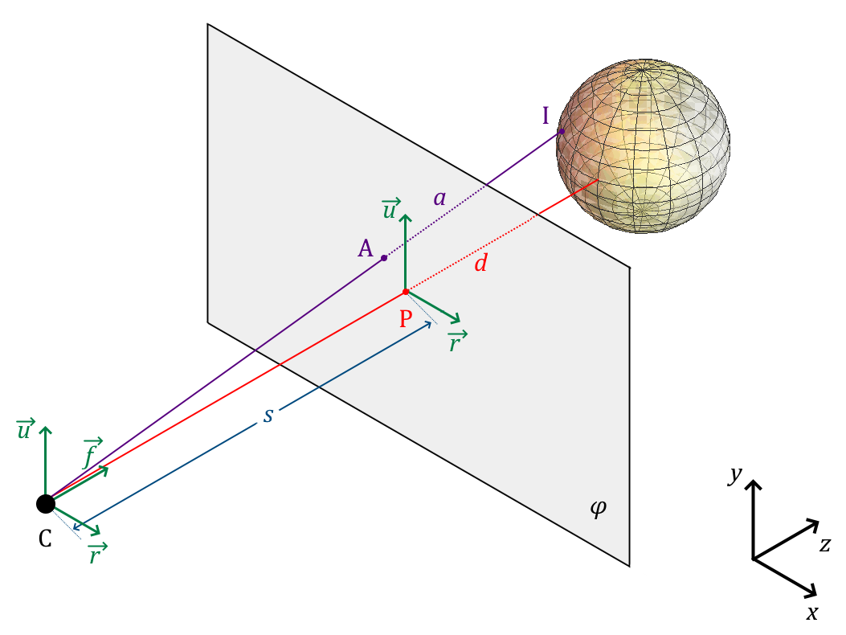

Ray Marching
Ray Casting
Observador:
Origem, C;
Vetores de Visualização:
Frontal, $\vec{f};$
Direito, $\vec{r};$
Superior, $\vec{u};$
Field of View (FOV), s;
$P=C+s⋅\vec{f}$
$φ≡\left(x,y,z\right)=P+x⋅\vec{r}+y⋅\vec{u}$
$a≡\left(x,y,z\right)=C+w⋅(A−C)$
10
Conceitos Base

Slide 11
Ray Marching
Algoritmo naïve
Passos de quantia fixa;
Teorema de Bolzano-Cauchy;
11
Conceitos Base

Slide 12
Ray Marching
Algoritmo naïve
Passos de quantia fixa;
Teorema de Bolzano-Cauchy;
Bisection
Estimar precisão;
Até uma distância suficiente;
12
Conceitos Base

Slide 13

Ray Marching
Algoritmo Sphere-Tracing
Passos de quantia dinâmica;
Dependente de Signed Distance Functions (SDF);
13
Conceitos Base

Slide 14
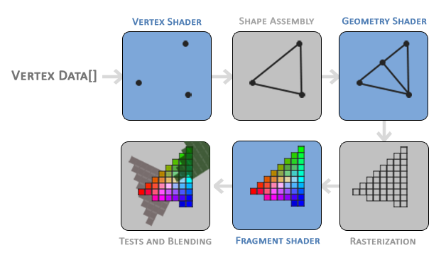
OpenGL®
API gráfica mantida pela Khronus Group.
State machine:
Buffers;
Variaveis;
Pipeline de renderização
Pontos programáveis:
Vertex Shader;
Geometry Shader;
Fragment Shader;
GLSL: OpenGL Shader Language
14
Conceitos Base

Slide 15
Tecnologias e
Ferramentas
15

Slide 16
Tecnologias e Ferramentas
Tecnologias
Linguagem de programação C++;
OpenGL®;
Bibliotecas e Frameworks
FreeType (renderização de fontes);
GLAD (gerador de loaders);
GLFW (API simplificada para o OpenGL®)
GLM (biblioteca de matemática baseada em GLSL)
CParse (biblioteca para parsing)
osdialog (acesso de caixas de dialogo do sistema operativo)
16

Slide 17
Implementação
17

Slide 18
Estrutura e Fluxo
SISM: Smart Interactive State Machine
Atributos (controlam o comportamento da aplicação);
Shader handlers;
Facil gestão;
Classes periféricas
Shader Manager;
Function Reader;
Space;
18
Implementação

Slide 19
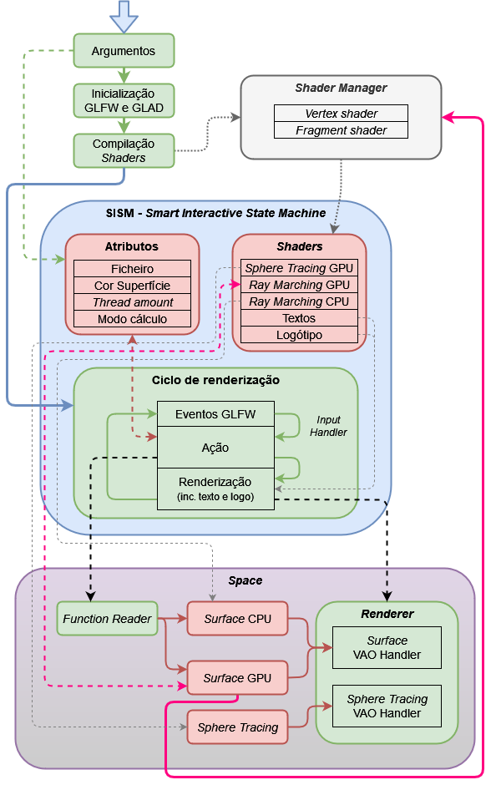
19
Implementação

Slide 20
Parametros de arranque
--render –r:
GPU (aceleração por hardware)
CPU (cálculo por software)
SPHERES (Sphere Tracing)
--threads –t;
--height –H e --width –W;
Aceleração por hardware é usado por defeito.
20
Implementação

Slide 21
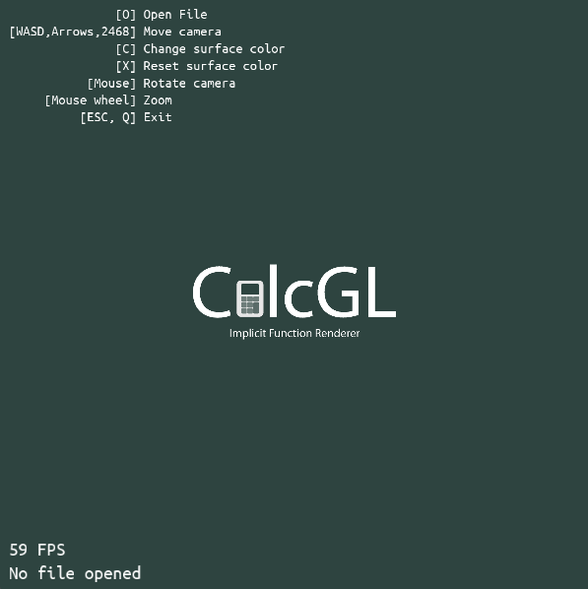
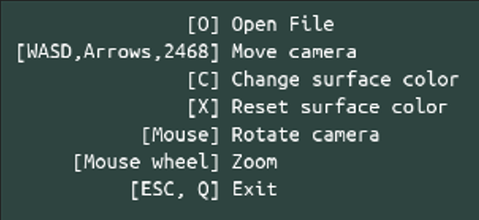
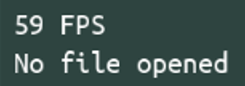
Janela inicial
21
Implementação

Slide 22
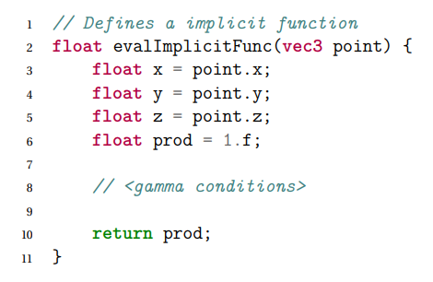
Ray Marching
Aceleração por hardware
Injeção das funções implícitas:
Na leitura de um ficheiro .function ;
Cada linha é inserida no shader;
O shader é recompilado;
prod *= /*expressão*/;
Este modo:
Implementa o algoritmo naïve;
Não implementa bisection;
Nota: funções fornecidas por ficheiros não são verificadas.
22
Implementação
Notes:
endo unidades de cálculo muito especializadas, as GPUs não contemplam instruções de interrupt, cuja consequência é a impossibilidade de parar os programas por si executados (conjunto de shaders) uma vez iniciados. Os shaders podem entrar em ciclos infinitos, os quais levariam ao total bloqueio de todo o sistema operativo por indisponibilidade da GPU. Desta forma, o sistema operativo monitoriza o tempo de cada execução da GPU e, caso ultrapasse um determinado threshold por si definido, é-lhe feito um reset. Por este motivo, a implementação de bisection levou a este fenómeno de reset da GPU, pelo que foi excluído do algoritmo final implementado no fragment shader.

Slide 23
Ray Marching
Cálculo por Software
Capaz de usar várias threads;
Funções processadas pela biblioteca CParse;
É implementado o algoritmo naïve com bisection;
Demonstração de Sphere Tracing
Implementado direto no seu fragment shader;
As respetivas SDFs estão presentes no código;
Exemplo ilustrativo do algoritmo;
23
Implementação

Slide 24
Testes e Resultados
24

Slide 25
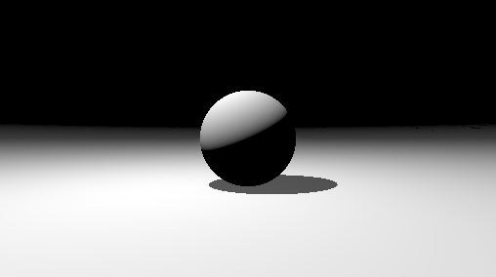
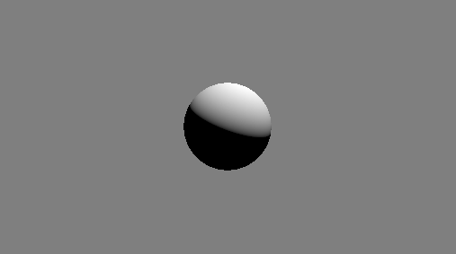
Testes
Fase inicial de testes
25
Testes e Resultados

Slide 26
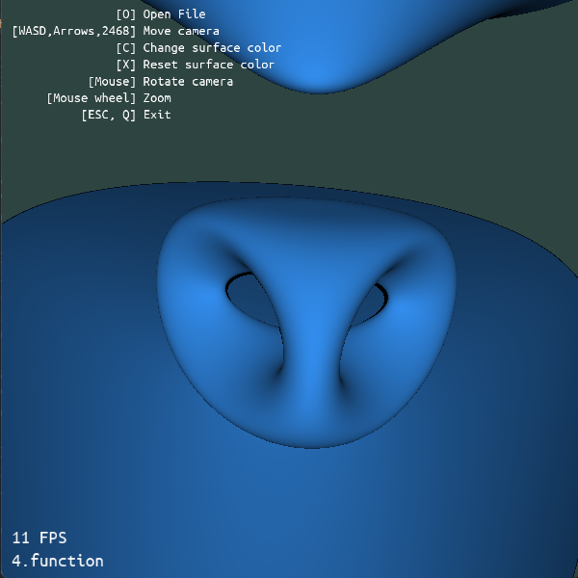
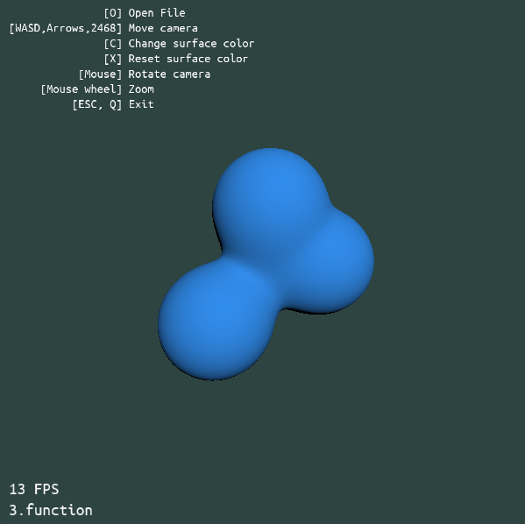
Resultados
Genus e Superfície Π
26
Testes e Resultados

Slide 27
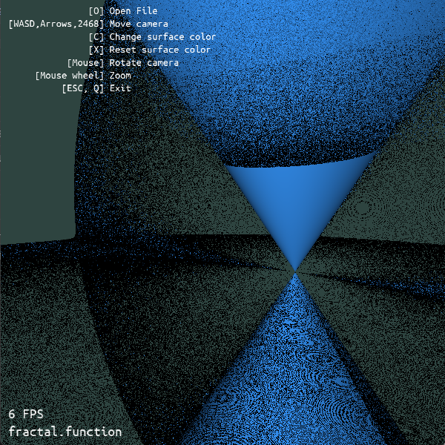
Resultados
Fractal
27
Testes e Resultados

Slide 28
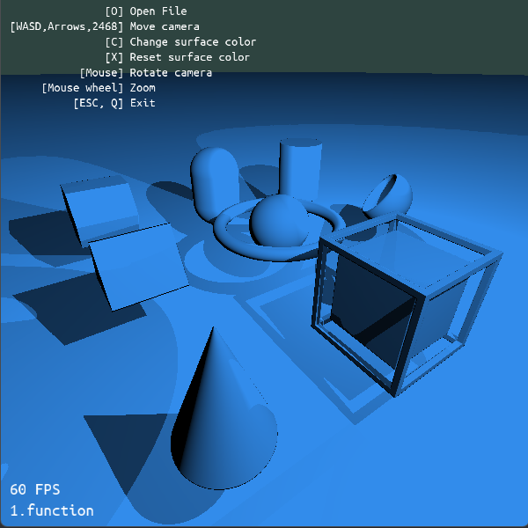
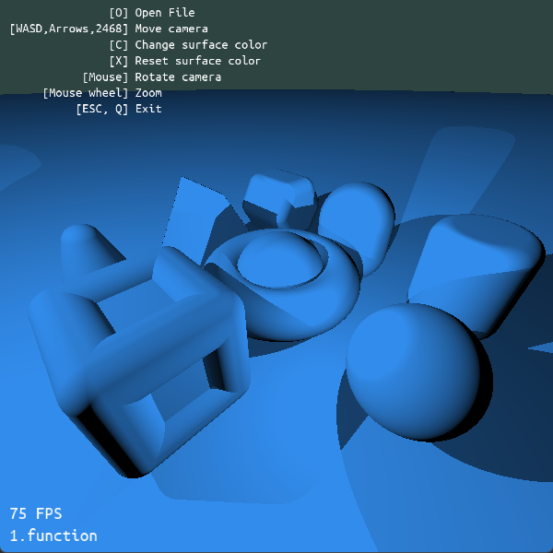
Resultados
Demonstração de Sphere Tracing
28
Testes e Resultados

Slide 29
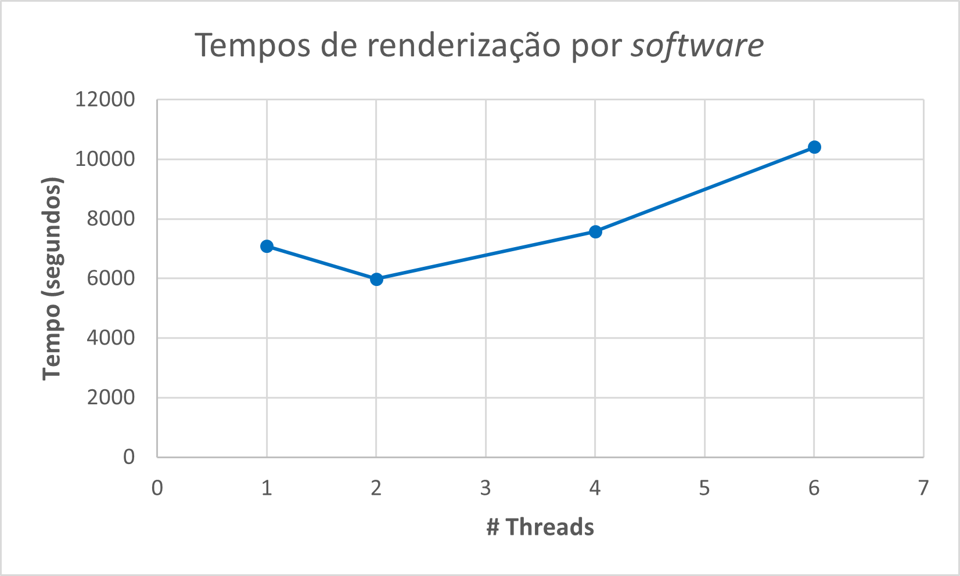
Performance
Cálculo por Software
Threads | Segundos | h:m’s’’
1 | 7087 | 01:58’07’’
2 | 5984 | 01:39’44’’
4 | 7566 | 02:06’06’’
6 | 10414 | 02:53’34
29
Testes e Resultados

Slide 30
Conclusão e
Trabalho Futuro
30

Slide 31
Conclusões
Alcançados:
Objetivo principal
Todos os objetivos secundários
Cálculo por software revelou-se não adequado para uso prático;
Algoritmo naïve revelou-se adequado na exceção de fractais;
Algoritmo sphere tracing demonstra um uso limitado, mas eficiente;
31
Implementação

Slide 32
Trabalho Futuro
Recurso a outros algoritmos;
Uso de compute shaders;
Optimização do algoritmo naïve;
Estudar a área matemática do cálculo de uma SDF;
32
Implementação

